Slide 1
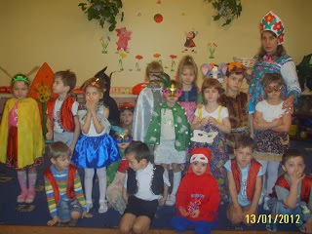
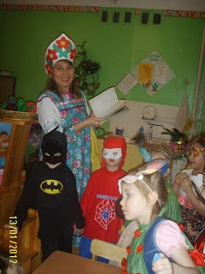
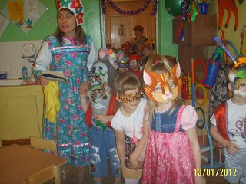
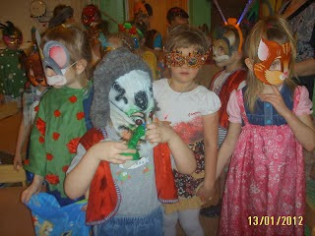
МБДОУ кв Д/С №6 Воспитатель: Корнева ИРИНА Юрьевна
Святочная неделя - Колядуем с детьми

Slide 2
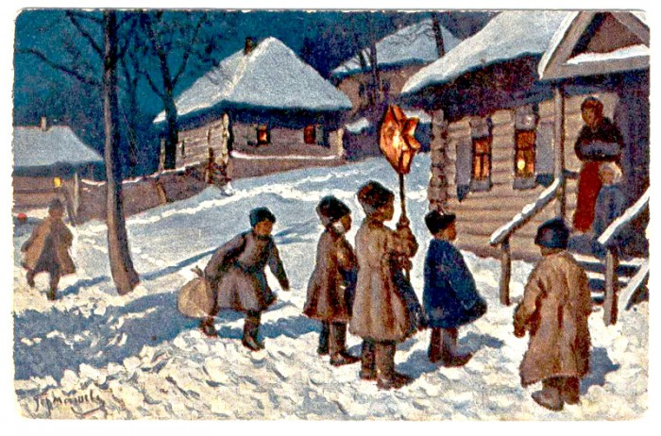
Колядка (от латинского «календы» — название первого дня месяца у древних римлян) — это обрядовая песня с пожеланиями богатства, доброго здоровья, хорошего урожая. Исполнялись колядки на святках, преимущественно в ночь под Рождество. Хозяева выносили колядовщикам угощения, а те им желали всяческого благополучия.

Slide 3
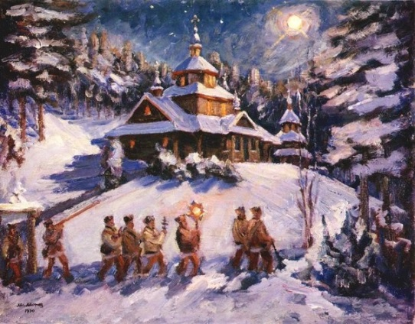

Slide 4
Обычай колядования имеет свою давнюю историю, корни которой достигают еще арийских времен. Колядки связаны с днем зимнего солнцестояния, которое наши предки называли праздником Коляды. Его праздновали 25 декабря. Считалось, что в этот день Солнце съедает змей Коротун. Всесильная богиня Коляда в Днепровских водах рождала новое солнце – маленького Божича. Язычники старались защитить новорожденного. Они прогоняли Коротуна, который старался съесть новое Солнце, а потом ходили от дома до дома, чтобы известить людей о рождении нового Солнца, и изображение этого солнца носили с собой. Как только на небе сходила звезда, колядовщики заходили в двор, кликали хозяина и пели его семье величальных песен о солнце, месяце, зрении. Эти песни и стали называть колядами или колядками.

Slide 5
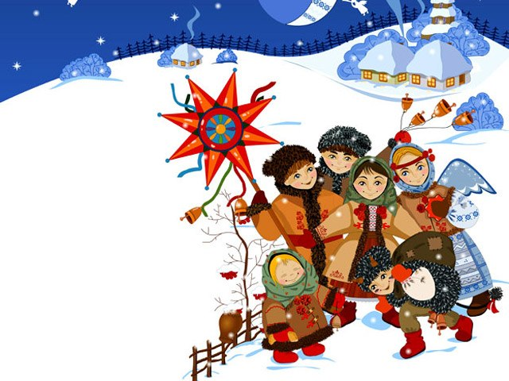

Slide 6
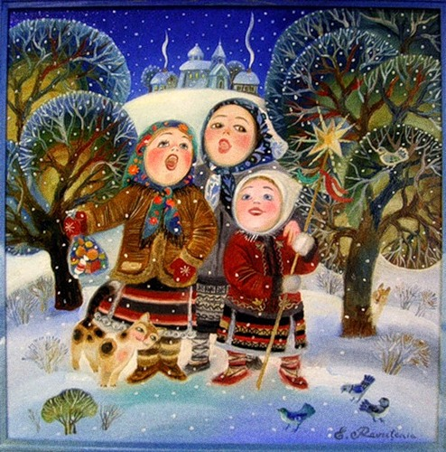
Со временем, с появлением христианской религии обряд колядования был приурочен к Рождеству Христового и в колядках появились библейские и светские мотивы. Традиция колядования сохранилась и к сегодня. Как только на небе является первая звезда – начинает Святой Ужин, а дети собираются и идут поздравлять всех колядками с рождением Христоса! Рождественские колядки.

Slide 7
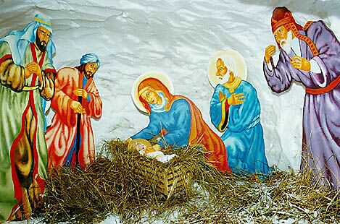

Slide 8
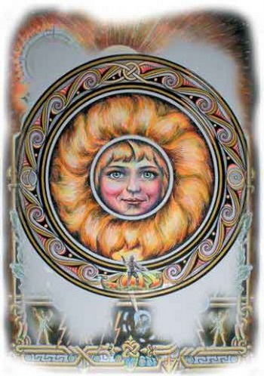
К нам пришла коляда,
Накануне Рождества,
Ты добра нам в руку дай,
А взамен же получай,
Богатство, счастье и тепло,
Господь пошлёт тебе его,
Так что щедростью задайся,
На нас ни в чём не обижайся!

Slide 9
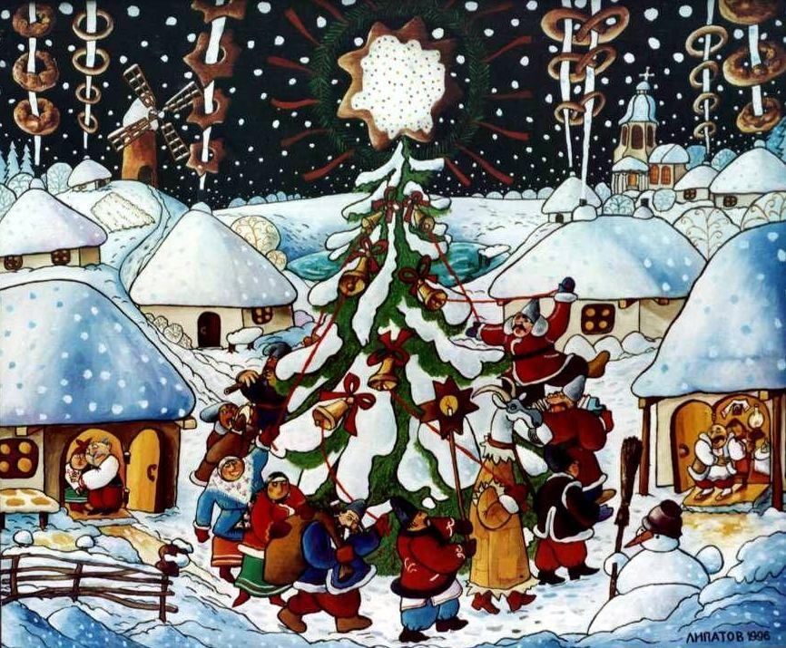

Slide 10
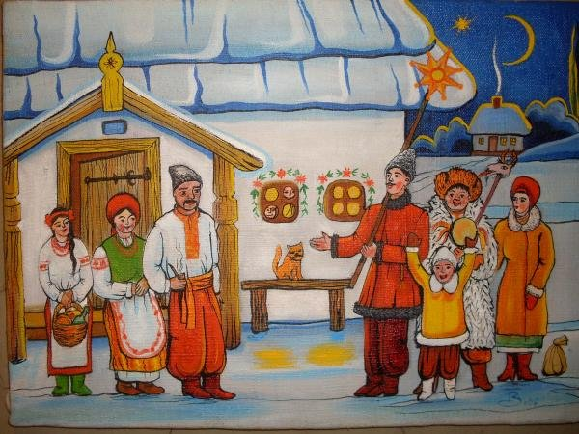
Коляда, коляда,
Открываем все дома,
Все окошки, сундучки,
Даём конфет и пирожки,
Чтобы было благо вам,
Скажи спасибо небесам,
Бог здоровья всем нам даст,
Ведь на это он горазд!

Slide 11
Спасибо за внимание!

